Slide 1
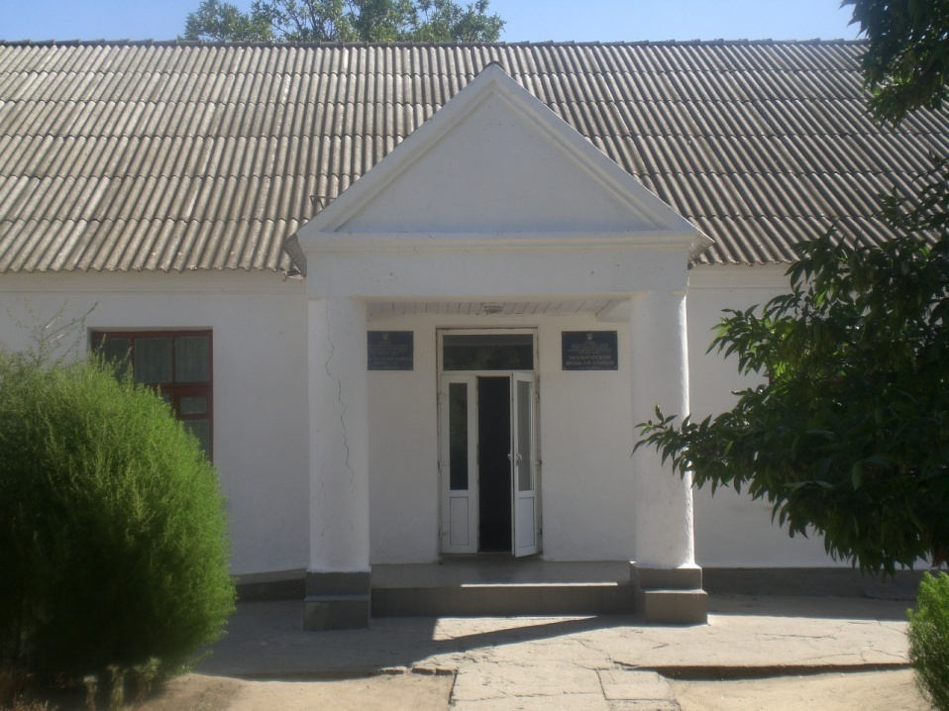
Комишівська ЗОШ І-ІІІ ступенів

Slide 2
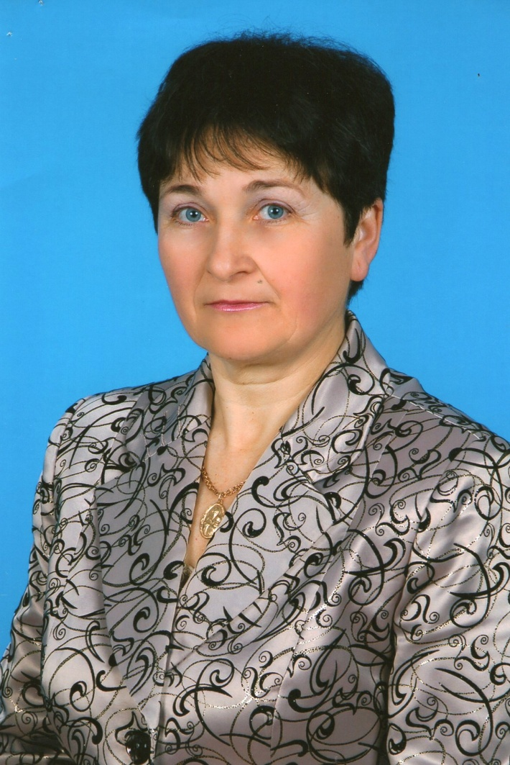
Директор школи:
Кокош Віра Ігнатівна
Освіта вища. Херсонський
Державний
Педагогічний Інститут
ім.Н.К. Крупської,
учитель біології та основ
сільського господарства.
Кваліфікаційна категорія:
"Вчитель вищої категорії"
Педагогічний стаж: 29 років.

Slide 3
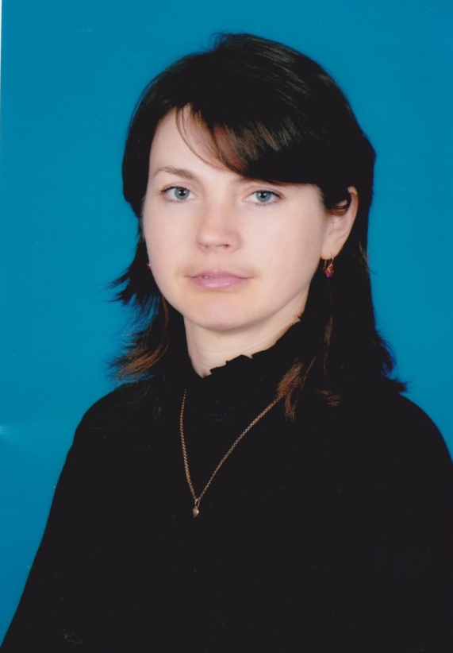
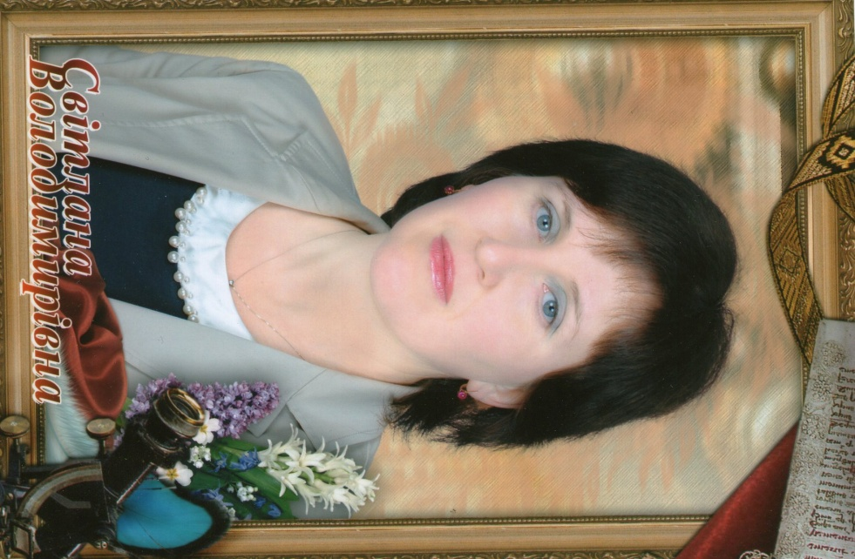
Бандар Алла
Данилівна
Бринза
Майа Іванівна
Коваль Світлана
Володимірівна
Заступники директора з НВР

Slide 4
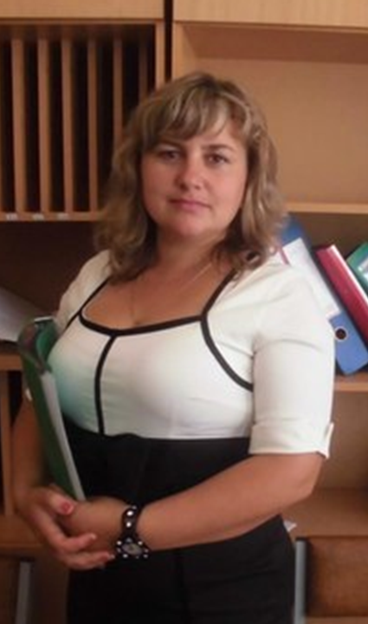
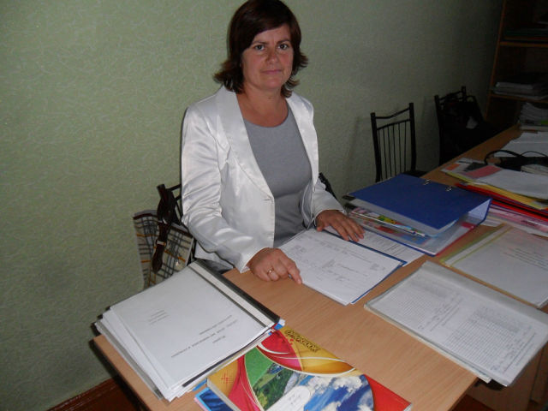
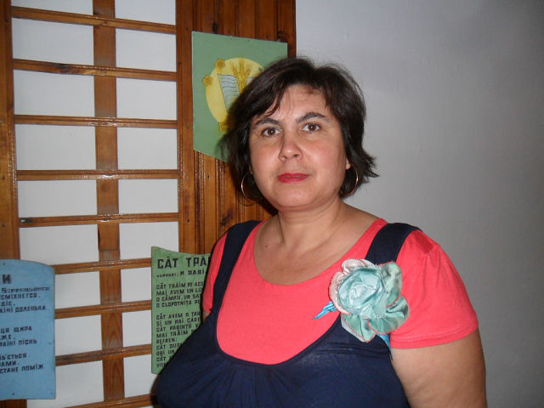
Ліскевич Світлана
Олександрівна
Соціальний
педагог
Бурдужа
Валентина
Іванівна
Психолог школи
Маня Аурика
Севівна
Педагог організатор

Slide 5
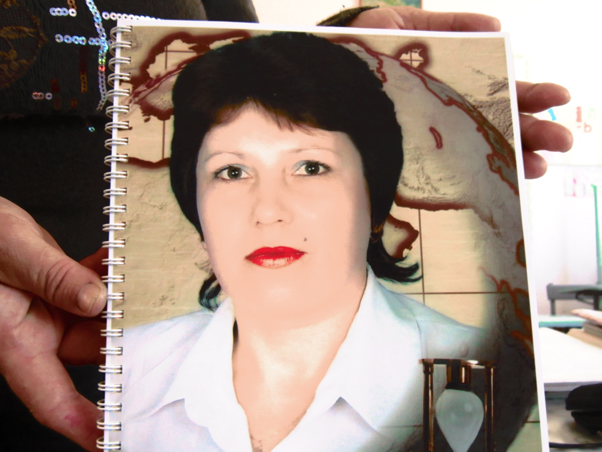
ШМО вчителів початкової школи
Ліскевич Світлана Олександрівна- учитель початкових класів Спеціаліст першої категорії.
Бринза Майа Іванівна- учитель початкових класів,
Спеціаліст першої категорії.
Бурдужа Валентина Олексіївна- учитель початкових класів Спеціаліст першої категорії.
Чериш Лариса Константинівна- учитель початкових класів, Спеціаліст першої категорії.

Slide 6
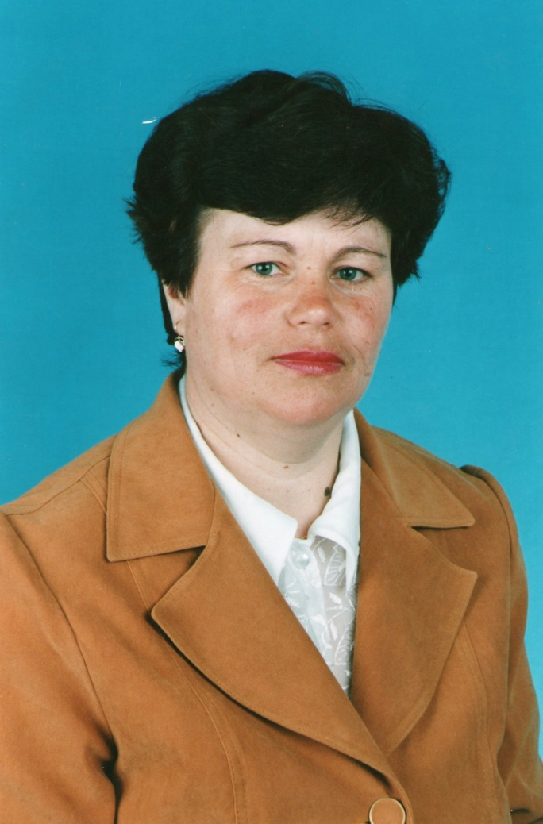
ШМО вчителів початкової школи
Кушнір Елизавета Ілінічна -учитель початкових класів,Спеціаліст першої категорії.
Василіу Елизавета Константинівна -учитель початкових класів Спеціаліст першої категорії.
Чаленко Лариса петрівна -учитель початкових класів, Спеціаліст другої категорії.
Бондар Марина Вікторовна-учитель початкових класів Спеціаліст

Slide 7
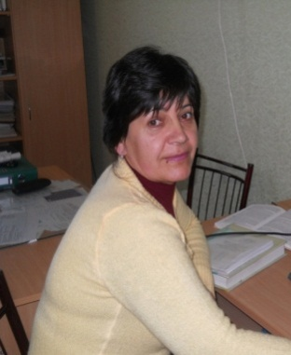
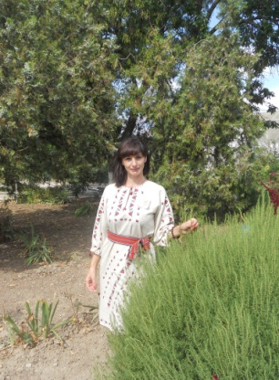
ШМО вчителів словесників
Тостоган Ніна Іванівна- учитель російської мови,
Спеціаліст першої категорії.
Коваль Свіитлана Володимірівна- учитель української мови та літератури , спеціаліст вищої категорії.
Федченко Луминиця Петрівна – учитель української мови та литератури, спеціаліст першої категорії.
Лотоковська Лариса Михайлівна – учитель української мови та літератури , спеціаліст вищої категорії.
Кокош Інна Петрівна –учитель української мови та літератури, спеціаліст другої категорії.

Slide 8
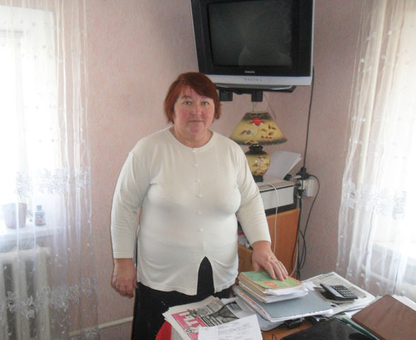
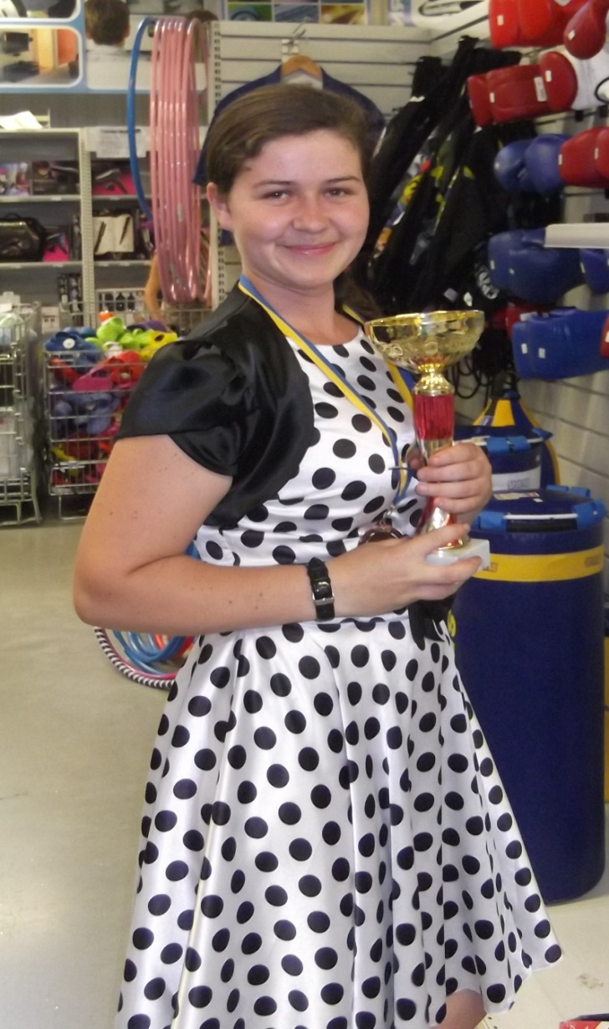
ШМО вчителів природничо - математичного циклу
Кокош Віра Ігнатівна- учитель хімії.
Спеціаліст вищої категорії
Гросу Парасков’я Михайлівна - учитель математики.
Спеціаліст І категорії
Скутельник Ганна Олександрівна – учитель математики та економіки. Спеціаліст ІІ категорії
Гросу В’ячеслав Георгійович - учитель фізики та математики. Спеціаліст І категорії
Гельман Віктор Мартинович - учитель біології та хімії.
Спеціаліст І категорії
Пуйческу Надія Валентинівна - учитель фізики та математики. Спеціаліст

Slide 9
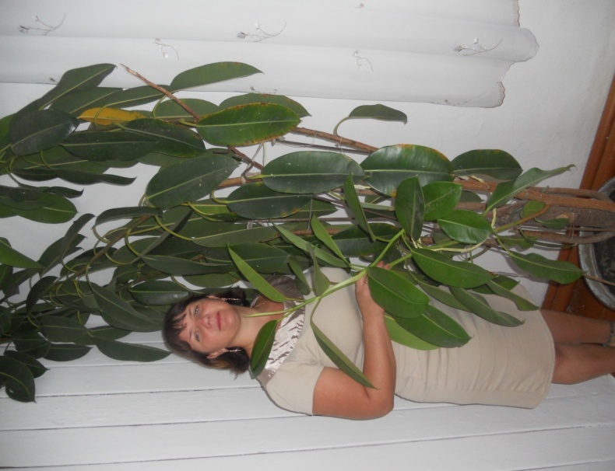
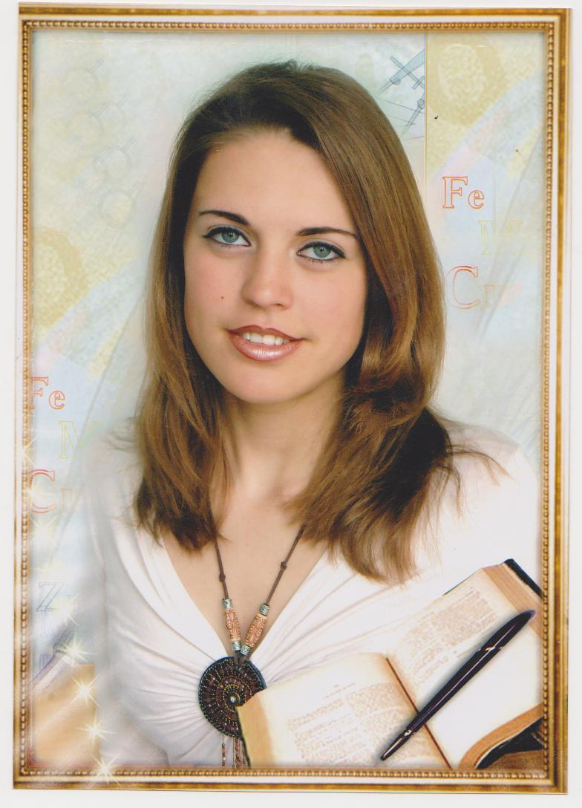
ШМО вчителів суспільно – гуманітарного циклу
Іордокеску Діана Андріївна - учитель історії. Спеціаліст І категорії
Бондар Алла Данилівна - учитель географії. Спеціаліст І категорії
Гельман Віктор Мартинович - учитель біології та хімії. Спеціаліст І категорії
Ліскевич Олеся Іванівна – учитель історії та правознавства . Спеціаліст І категорії
Бужор Ніна Павлівна - учитель історії та правознавства . Спеціаліст І категорії

Slide 10
ШМО вчителів іноземних мов
Малін Людмила Іванівна– учитель англійської мови , спеціаліст першої категорії. – керівник МО
Чаленко Домніка Олексіївна – учитель французької мови спеціаліст першої категорії.
Бондар Марина Вікторівна - учитель англійської мови,спеціаліст
Тостоган Калина Павлівна- учитель англійської мови, спеціаліст

Slide 11
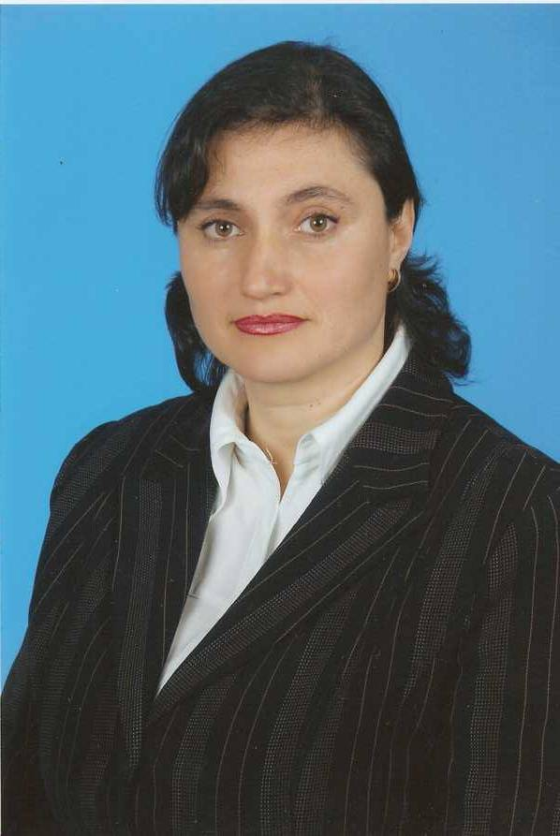
ШМО молдовської мови
Ліскевич Наталія Валентинівна - учитель молдавської мови та літератури, спеціаліст вищої категорії
Маня Ауріка Севівна – учитель молдавської мови та літератури, спеціаліст Ікатегорії.

Slide 12
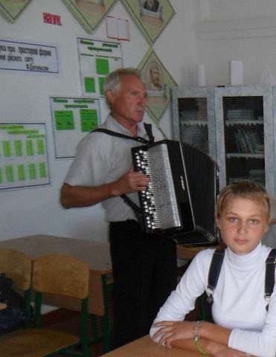
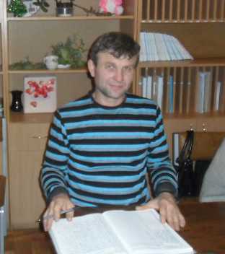
ШМО Художньо – естетичного циклу
Коневець Володимир Васильович - учитель музики, спеціаліст ІІ категорії – керівник МО
Перчун Віорел Петрович- учитель фізкультури спеціаліст ІІ категорії
Кулик Лідія Павлівна - учитель труд. навчання, спеціаліст ІІ категорії
Дяченко Володимир Трохимович - учитель труд.навчання, ЗВ, спеціаліст.
Чебан Михаїл Ликич– учитель фізкультури, спеціаліст І категорії
Мунтян Ллла Петрівна - учитель образотворчого мистецтва, спеціаліст ІІ категорії

Slide 13
Директор школи -Кокош В.І.
Заступник директора з навчально -виховної роботи - Коваль
С.В., Бринза М.І., Бондар А.Д.
Педагог організатор- Маня А.С.
Соціальний педагог -Ліскевич С.О.
Психолог -Бурдужа В.І.
Кількість учителів- 42
Кількість учнів - 285
У тому числі:
Вчитель вищої категорії- 4
Вчитель І категорії -16
Вчитель другої категорії -16
Спеціалісти- 11
Бакалавр -1

